Slide 1
Презентация работы по Правилам дорожного движения во второй младшей группе «Рябинка»
МДОУ «Детский сад № 135» г. Ярославля
Тема: «Уроки Светофора»
Воспитатель: Азизян Алла Михайловна
Мл. воспитатель: Малофеева Ольга Вадимовна

Slide 2
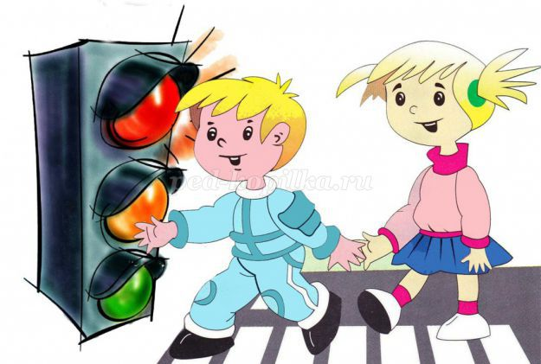
Цель: обобщать знания детей правил дорожного движения, правил поведения на улице, полученных на занятиях через эмоциональное восприятие.

Slide 3
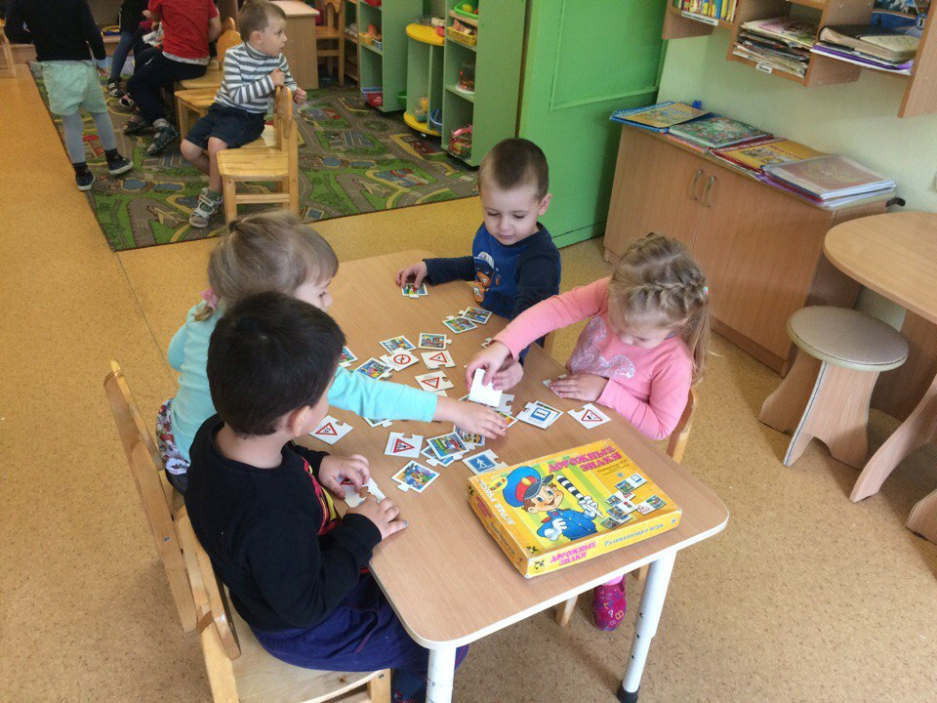
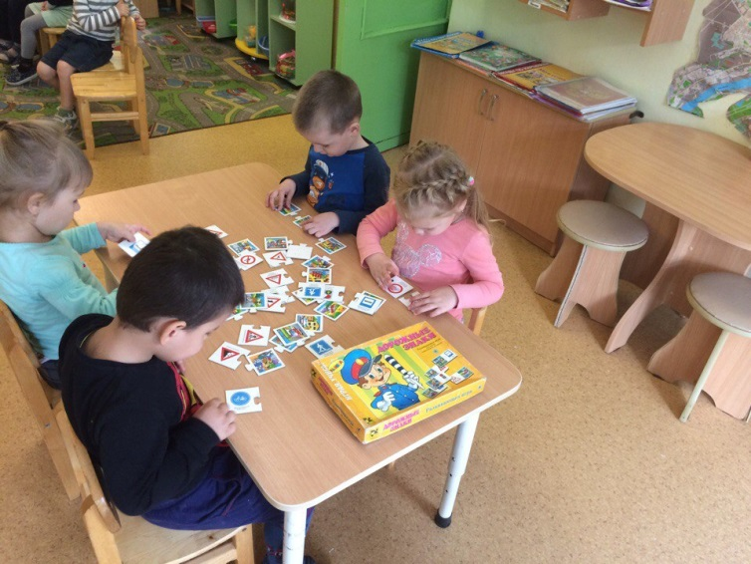
В группе «Рябинка» проводятся занятия по соблюдению правил дорожного движения.
Играем в настольные игры «Дорожные знаки»

Slide 4
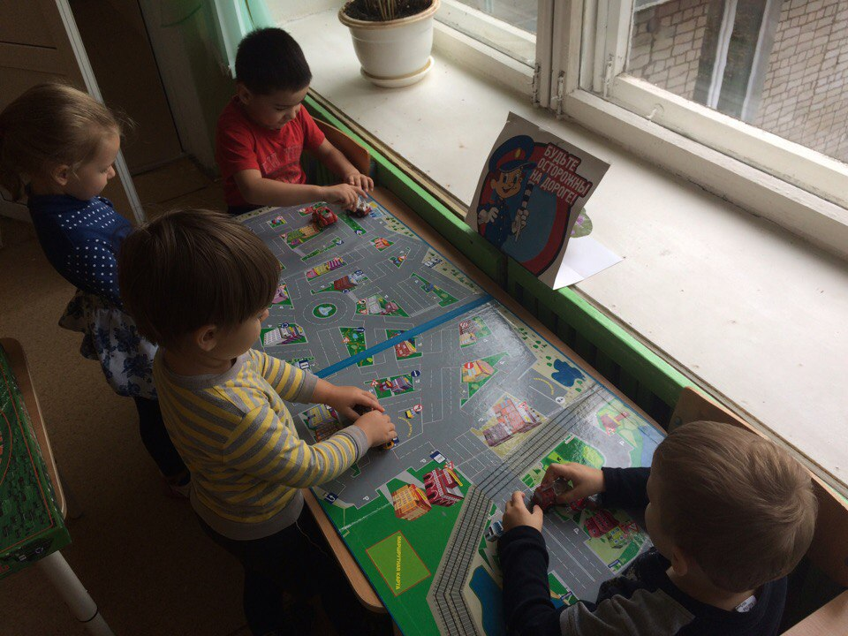
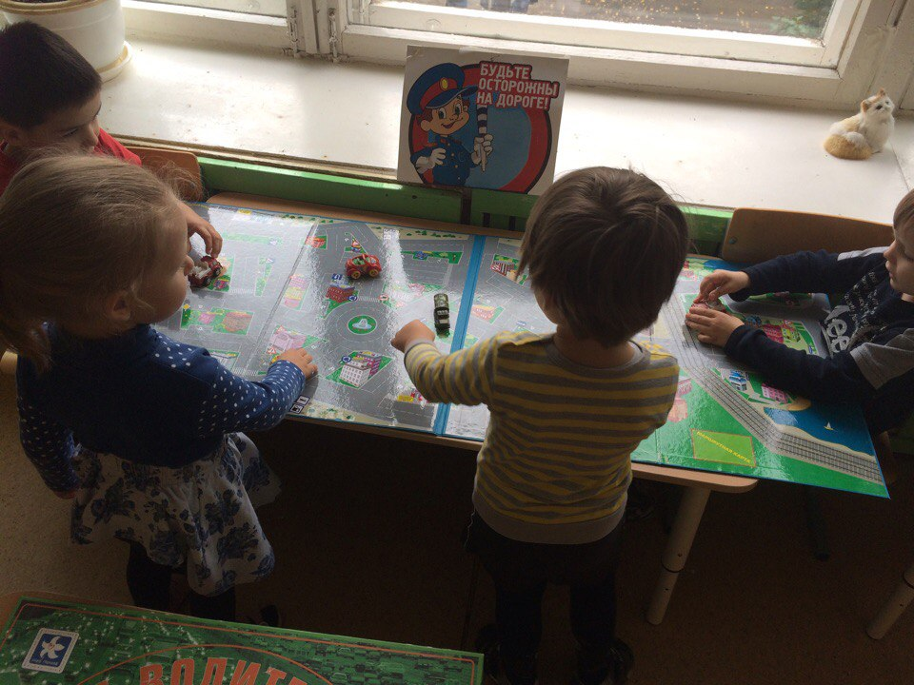
Будьте осторожны на дороге!
Примеры движения транспорта на дороге, путем совместных игр

Slide 5
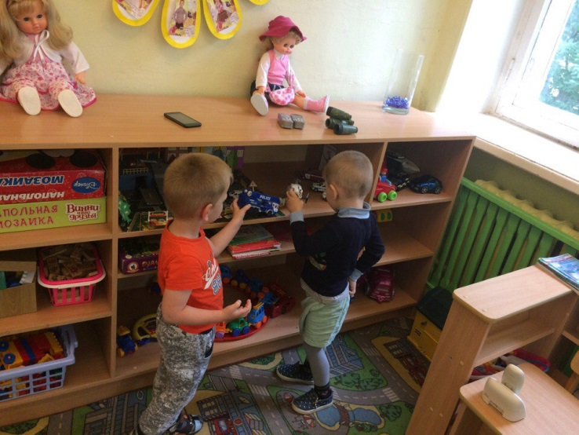
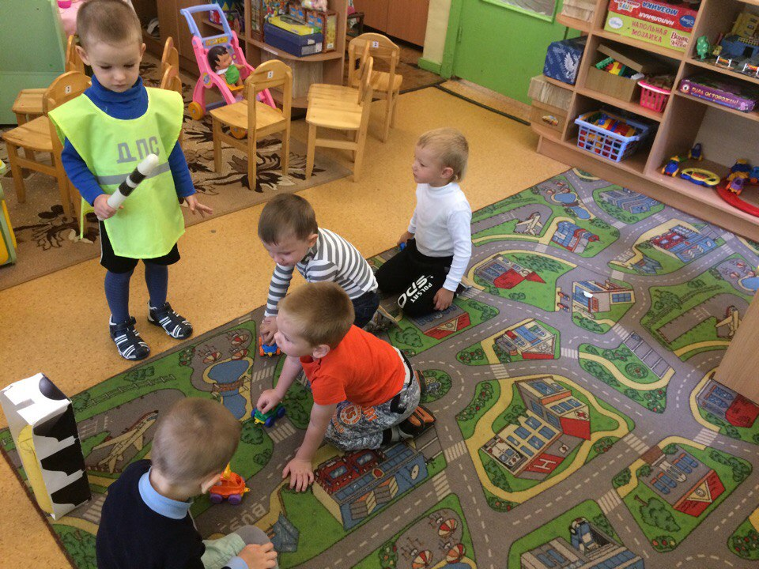
Проведение сюжетно-ролевых игр «Регулировщик»
Обучение правилам регулирования движения

Slide 6
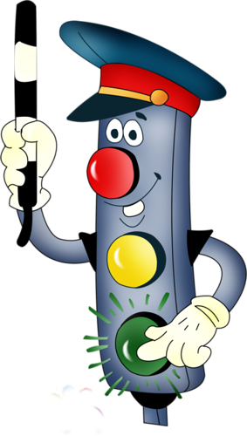
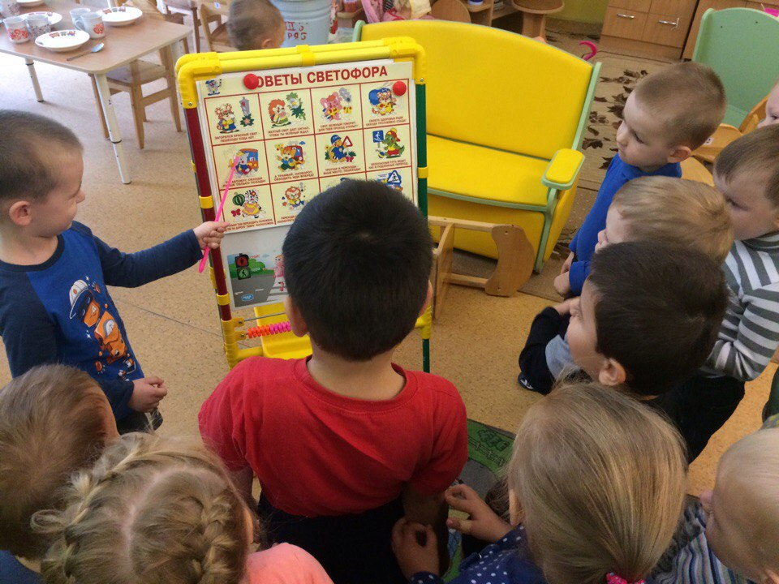
Советы светофора
Всем полезен с давних пор
Наш приятель светофор!

Slide 7
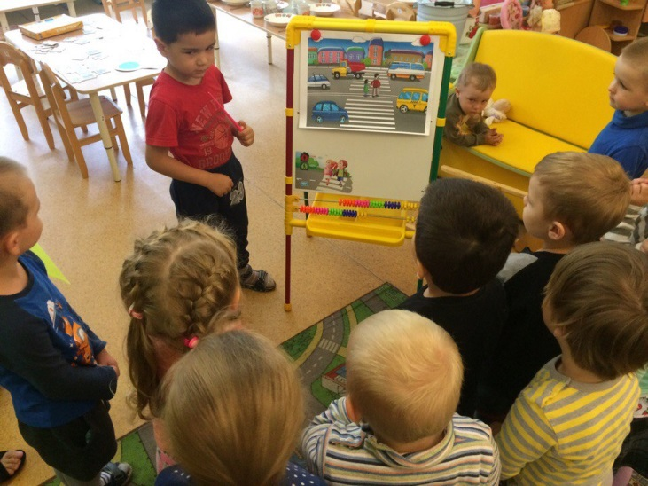
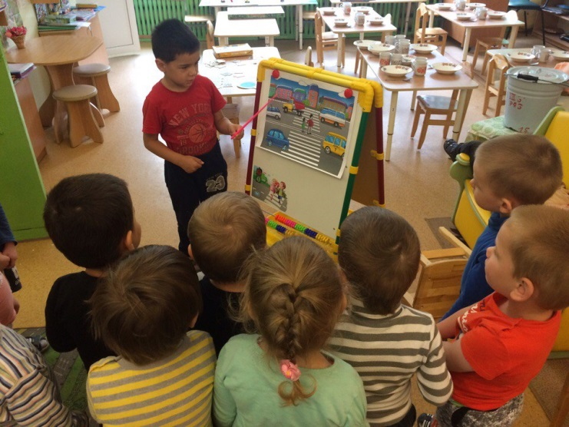
Тротуар и переходы –
Ваше место, пешеходы!
Только там переходить положено –
Где зебра расположена!

Slide 8
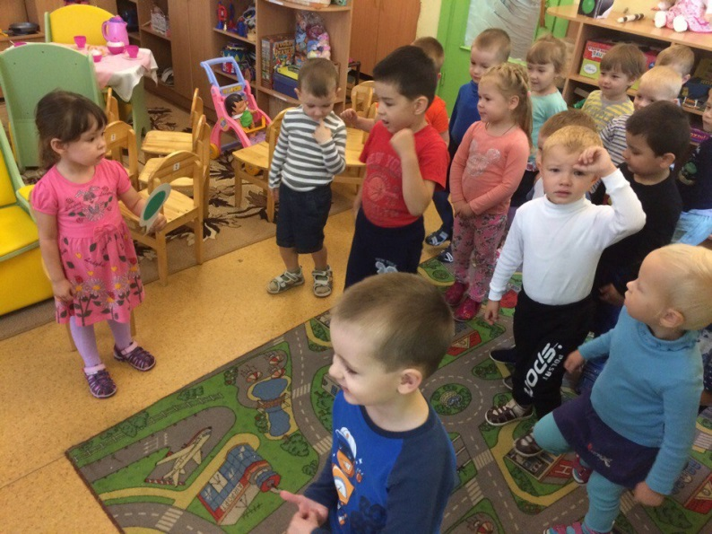
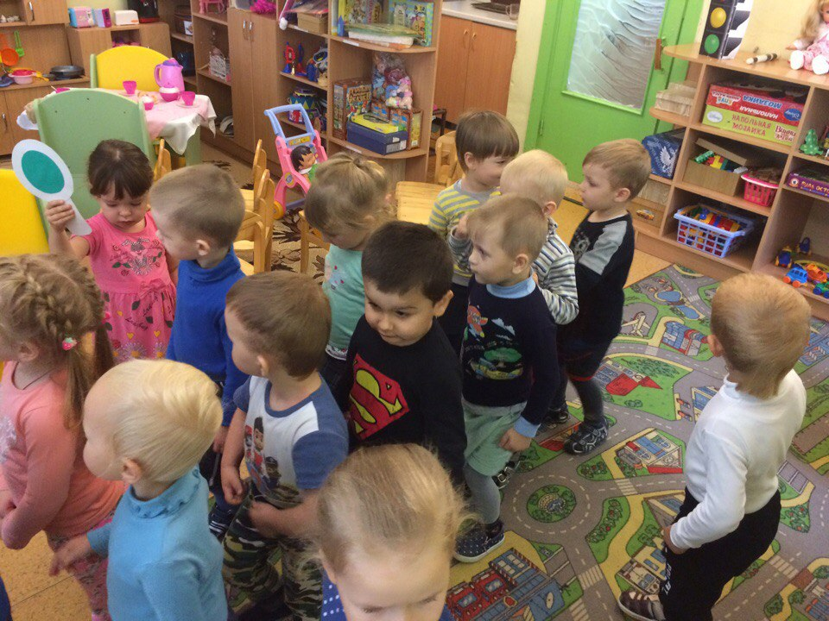
Сюжетно-ролевые игры, учимся переходить строем через дорогу на Зеленый сигнал.
Свет ЗЕЛЕНЫЙ приглашает,
Всем идти он РАЗРЕШАЕТ!
Никогда не торопись!
У дороги осмотрись.
За другими не спеши,
Маму за руку держи.

Slide 9
Спасибо за внимание!

